Slide 1
Мутханна Аммар к.т.н., ассистент кафедры СС и ПД Санкт-Петербургский государственный университет телекоммуникаций им. проф. М.А.Бонч-Бруевича
Стандарты и протоколы самоорганизующихся сетей

Slide 2
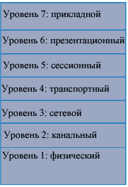
Модель Взаимодействия Открытых Систем
Для упорядочения принципов взаимодействия устройств в сетях международная организация стандартизации (Organization of Standardization — ISO) предложила семиуровневую эталонную коммуникационную модель «Взаимодействия Открытых Систем» (ВОС) или (Open System Interconnection, OSI)

Slide 3
Модель TCP/IP
Стек протоколов TCP/IP — набор сетевых протоколов передачи данных, используемых в сетях, включая сеть Интернет.
Канальный
Стек (англ. stack — стопка) — структура, организованная по принципу LIFO (англ. last in — first out, «последним пришёл — первым вышел»)
Notes:
3

Slide 4
Модель TCP/IP
На прикладном уровне (Application layer) работает большинство сетевых приложений.
Эти программы имеют свои собственные протоколы обмена информацией, например, HTTP для WWW, FTP (передача файлов), SMTP (электронная почта), SSH (безопасное соединение с удалённой машиной), DNS и многие другие.
Протоколы транспортного уровня (Transport layer) могут решать проблему негарантированной доставки сообщений («дошло ли сообщение до адресата?»), а также гарантировать правильную последовательность прихода данных. В стеке TCP/IP транспортные протоколы определяют, для какого именно приложения предназначены эти данные.
Сетевой уровень (Internet layer) изначально разработан для передачи данных из любой сети в любую сеть, независимо от протоколов нижнего уровня.
Канальный уровень (Link layer) описывает, каким образом передаются пакеты данных через физический уровень, включая кодирование.

Slide 5
Сети с потерями и низким потреблением энергии LLNs
- Сети, образованные множеством встраиваемых устройств с ограниченной мощностью передатчика, памятью и вычислительными ресурсами (умные счетчики, датчики, реле, приводы и т.д)
- Могут взаимодействовать через различные среды IEEE 802.15.4, IEEE P1901.2 PLC, Bluetooth, IEEE 802.11ah, DECT LE, др.
Сети LLN имеют как минимум 5 уникальных характеристик, которые требуют создания специального протокола маршрутизации IP LLN:
LLN оптимизированы для энергосбереженияــــــ необходимы новые метрики маршрутизации;
Типичный вид трафика отличается от Unicast, в большинстве случаев это точка- многоточка ;
LLN разворачиваются поверх канальной структуры с возможностями передачи фреймов ограниченного размера;
протоколы маршрутизации для LLN должны быть адаптированы под такие задачи;
протоколы маршрутизации для LLN должны очень бережно расходовать аппаратные ресурсы.

Slide 6
Маршрутизация в сетях LLNS
● Маломощные радиоустройства имеют ограниченную энергию и радио диапазон
● Маршрутизация: нужно найти кратчайший (лучший) путь из S в D
● Алгоритмы ограничены аппаратными возможностями
● Минимизировать число шагов при передаче, объем расчетов и использование памяти
● Контролировать скорости , точность и устойчивость к потере пакетов
S
D

Slide 7
IETF- Internet Engineering Task Force
Выбор и спецификация протоколы для LLN IPv6:
- IETF рабочая группы IETF WG ROLL разработала протокол сетевого уровня Routing Protocol for LLNs (RPL)
- IETF рабочая группа CoRE разработала протокол прикладного уровня
Constrained Application Protocol (CoAP)
Notes:
*

Slide 8
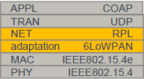
Стандарты СОС (LLNs)
IEEE - Институт инженеров по электротехнике и электронике
IETF - Инженерный совет Интернета ( Internet Engineering Task Force )
Уровень приложения | IETF CORE
Транспортный уровень | (Lightweight TCP), UDP
Сетевой уровень | IETF, ROLL (routing) IETF 6LoWPAN (adapt.)
MAC уровень | IEEE 802.15.4e
Физический уровень | IEEE 802.15.4-2006
IETF
IEEE

Slide 9
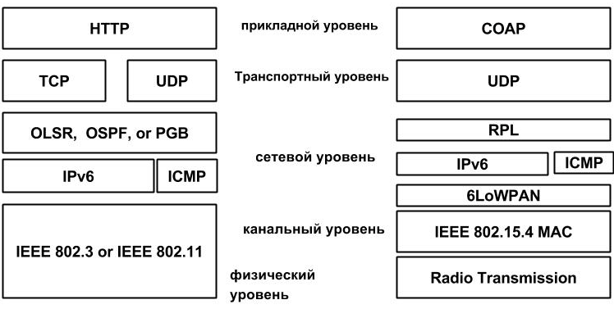
Протоколы маршрутизации LLNs
Notes:
At the transport layer the User Datagram Protocol (UDP) and Transmission Control Protocol (TCP) are mostly used in the Internet. While some efforts currently take place to adapt TCP for LLNs [8], TCP is often considered as too complex for LLNs. In addition, its elaborate congestion control mechanism usually decreases performance in wireless networks as packet loss does not indicate congestion. UDP is thus typically used on LLNs.
Similarly, at the application layer, while HTTP is used on the Internet, this protocol is considered too complex on constrained nodes and alternative mechanism have been developed for operation on LLNs. In this domain, the IETF is currently developing CoAP (Constrained Application Protocol [9]), a web transfer protocol targeting machine-to- machine (M2M) applications, able to function on constrained nodes in LLNs, which can also natively interoperate with HTTP.

Slide 10
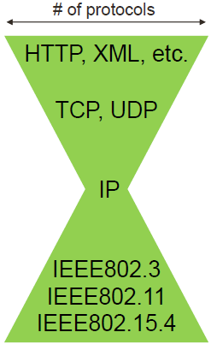
IP
- Каждый хост в Интернете имеет уникальный IP-адрес
- Пакет с IP-заголовком направляется к месту назначения через Интернет
Эволюция IP
IPv4 (1981):
- Адрес 32 бита
- “third-party toolbox”: ARP, DHCP
IPv6 (1998):
- Адрес 128 бит
- “toolbox” интегрирован

Slide 11
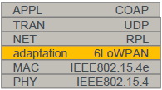
IETF 6LoWPAN WG
Проект стандарта IETF 6LoWPAN, рекомендующий передачу сообщений IPv6 поверх 802.15.4, выпущен в марте 2007 года.
Рабочая группа IETF 6LoWPAN была сформирована для решения проблемы передачи IP пакетов поверх каналов IEEE 802.15.4 способом, удовлетворяющим открытым стандартам и предоставляющим взаимодействие с другими IP каналами и устройствами в той же мере, как и с устройствами 802.15.4.

Slide 12
IETF 6LoWPAN WG
Преимущества :
Каждый сенсор в 6loWPAN сети будет иметь персональный IPv6 адрес. Это позволяет многим компаниям производить LR-WPAN устройства, которые могут работать вместе в одной сети, позволяет взаимодействовать данным устройствам, работать с сетевыми компьютерами и оборудованием, которое уже существует
Каждый узел сенсорной сети становится доступен из внешних сетей по IP адресу
IETF 6LoWPAN WG избавляет от необходимости иметь комплексные шлюзы для каждого локального IEEE 802.15.4 протокола, множества адаптеров, используемых существующими приложениями для связи через эти шлюзы, упрощает множество специфичных для шлюзов процедур аутентификации и безопасности
На базе IP могут быть легко реализованы функции NAT (подмена адресов), распределение нагрузки, кэширование

Slide 13
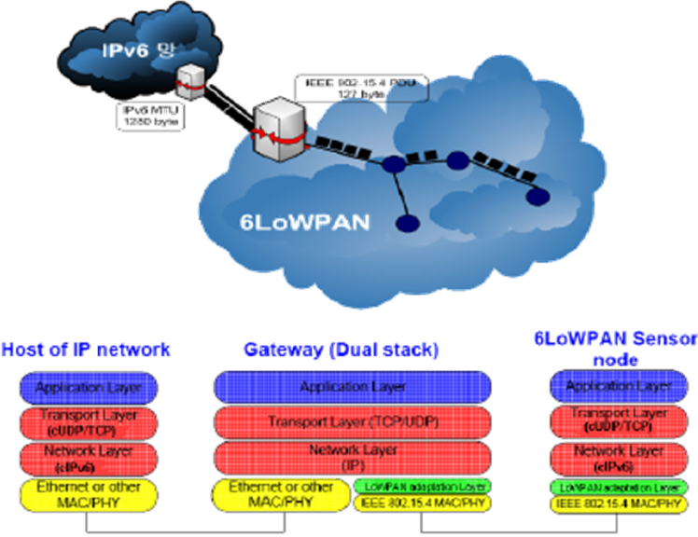
IETF 6LoWPAN Архитектура

Slide 14
Спасибо за внимание!
Email: ammarexpress@gmail.com

